Slide 1
Aortic annulus measurements Question RTOS Lab. Sang-hyun Kim

Slide 2
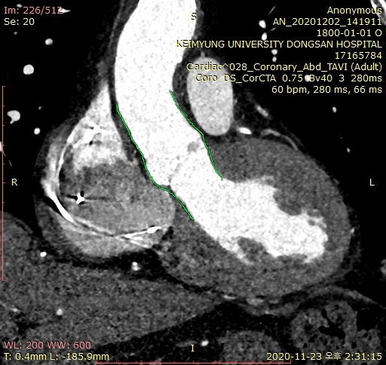
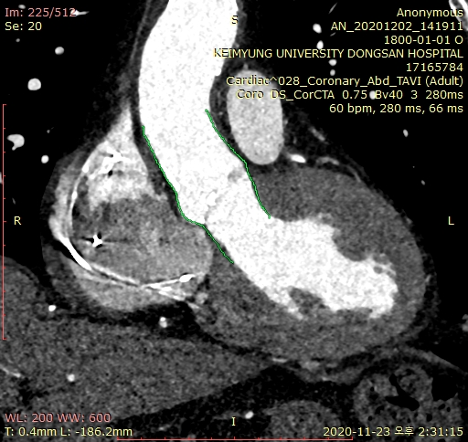
Aortic annulus
1단계
CT 스캔에서(coronal view 기준) 잠재적으로 hinge를 포함할 것으로 예상되는 이미지 검출.
Question
Coronal view로 본 CT에서 hinge 포함 기준.

Slide 3


Aortic annulus
2단계
찾아낸 후보군 이미지를 대상으로 segmentation & post-processing을 적용해서 정확한 boundary 추출.
3단계
추출된 boundary를 대상으로 검출 알고리즘을 적용하여 2개의 hinge 검출.
Question
CT에 Segmentation & post-processing을 적용한 이미지에서의 hinge 포함 기준.

Slide 4
Aortic annulus
4단계
검출된 hinge를 기준으로 axial view 생성.
5단계
Segmentation & post-processing을 적용해서 나머지 hinge 검출, 정확한 boundary 추출 및 계산.
Question
2개의 hinge point가 결정된 상태에서 나머지 한 점을 어디로 잡느냐에 따라 AV annulus의 절단면이 달라질 수 있는데, 이 때, 나머지 hinge point를 결정하기 위한 조건.
...
Case #1
Case #2
Case #3

